Slide 1
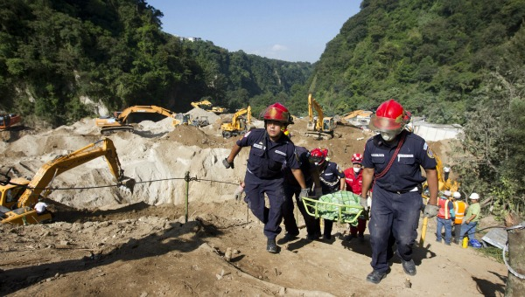
FUERZAS EROSIVAS
EROSIÓN por Gravedad, los glaciares y el viento.
PEM. Vilma Noemí Melgar Carrera

Slide 2
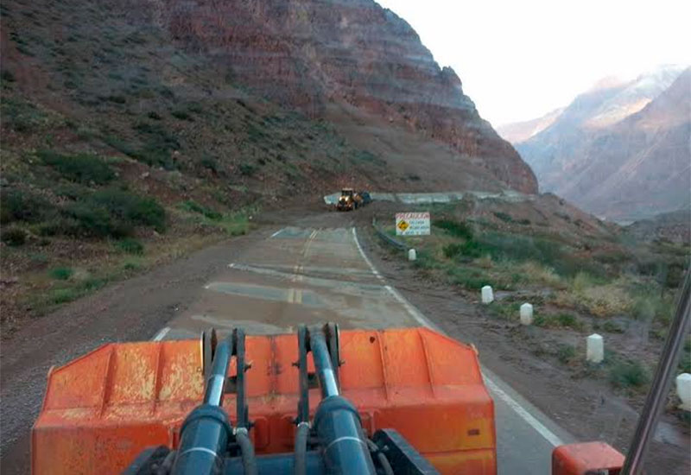
Erosión por gravedad

Slide 3
OBJETIVOS
Diferenciar entre erosión y depositación.
Comparar y contrastar lo que es desprendimiento, corrimiento, derrubio de rocas y corrientes de lodo.

Slide 4
Actividad práctica…1
¿Cómo se podría mover algo sin tocarlo?

Slide 5
Colocar una pequeña cantidad del material proporcionado en uno de los extremos de la tapa.
Mover el sedimento hacia el otro extremo de la tapa, sin tocarlo con las manos. Puede tocar y manipular la tapa.
Presentar diferentes estrategias, por lo menos dos, de cómo se realizó el movimiento del sedimento.
Tiempo estimado 2 minutos.
Notes:
Realizar plegado. Gravedad, glaciares y viento. Erosión - Depositación. Escriba cúal fue el método más efectivo.

Slide 6
Actividad práctica…2
¿Cómo se mueven los glaciares?

Slide 7
ACTIVIDAD PRÁCTICA…2
Colocar a la bandeja arena, una capa de 1-2 cm aproximadamente.
Colocar uno de los extremos de la bandeja sobre libros o cuadernos. Una altura aproximada de 10 cm.
Realizar un canal en el centro de la bandeja en la arena. Anotar el ancho del mismo.
Colocar el bloque de hielo en la superficie de la bandeja que está inclinada.
Deslizar el bloque de hielo hacia abajo hasta la mitad de la bandeja.
Anotar lo que ocurrido después de 10, 20, 30 y 40 minutos.

Slide 8
EROSIÓN Y DEPOSITACIÓN
EROSIÓN: Es un proceso que desgasta los materiales superficiales y los mueve de un sitio a otro.
DEPOSITACIÓN: Lugar a donde llega el material después de un movimiento de masas.

Slide 9
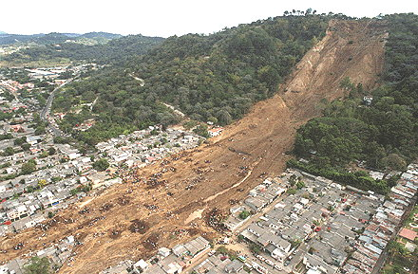
Desprendimientos
Ocurre cuando una masa de material se mueve hacia abajo por una superficie curva.
Pendientes muy empinadas, la base no soporta la roca y se deslizan como una sola masa.
Notes:
DESPRENDIMIENTO.

Slide 10
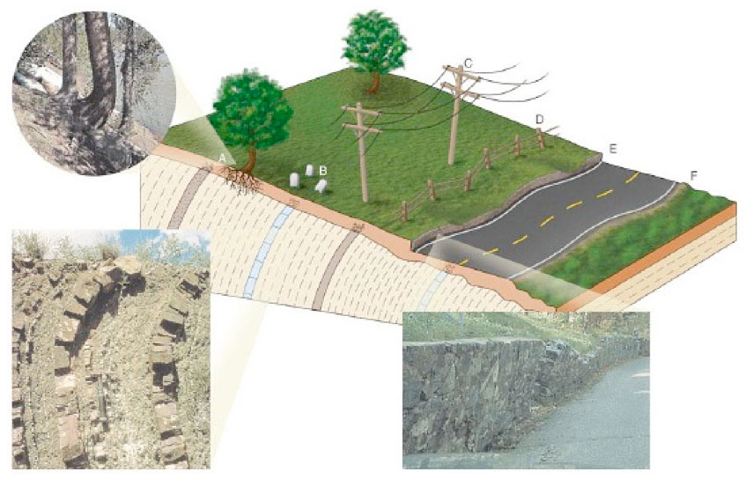
Corrimientos
Ocurre cuando los sedimentos se mueven lentamente hacia abajo. Es común en áreas que se congelan y se descongelan.
Notes:
Por corrimientos

Slide 11
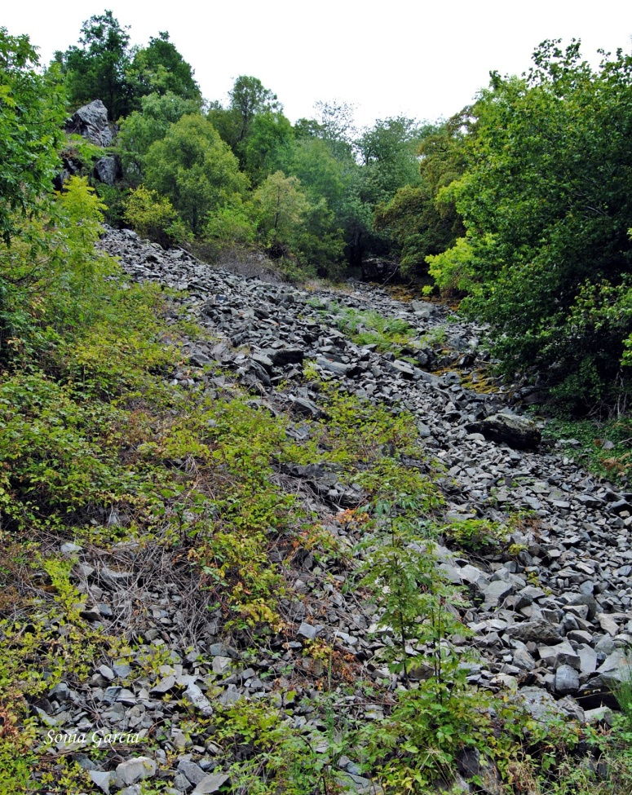
Derrubios
Ocurren cuando los bloques de roca se desprenden de la pendiente y caen. Cuando caen chocan con otra rocas y las aflojan.
Notes:
Derrubios

Slide 12
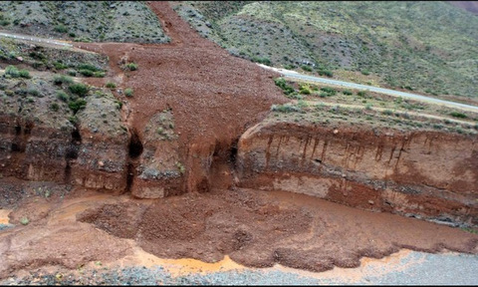
Corrientes de lodo
Ocurren con frecuencia en lugares con capas gruesas de sedimentos sueltos. Puede ser una mezcla sedimento, agua, vegetación joven.
Notes:
Por lodo

Slide 13
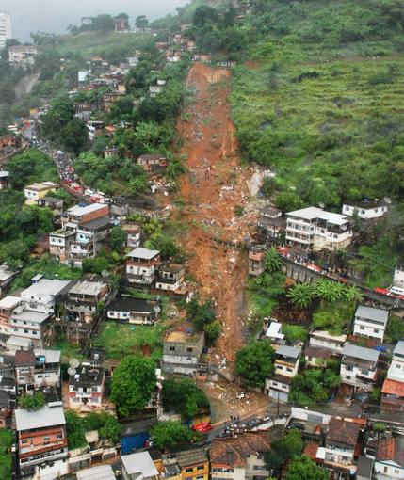
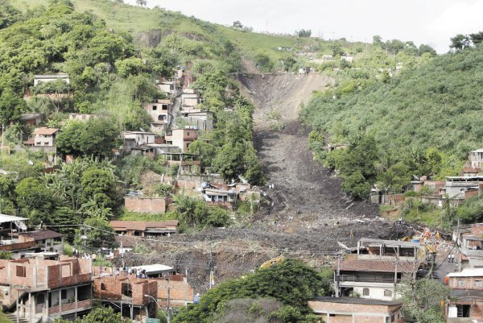
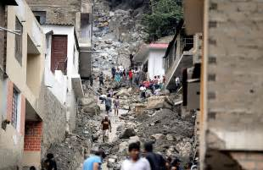
Consecuencias…

Slide 14
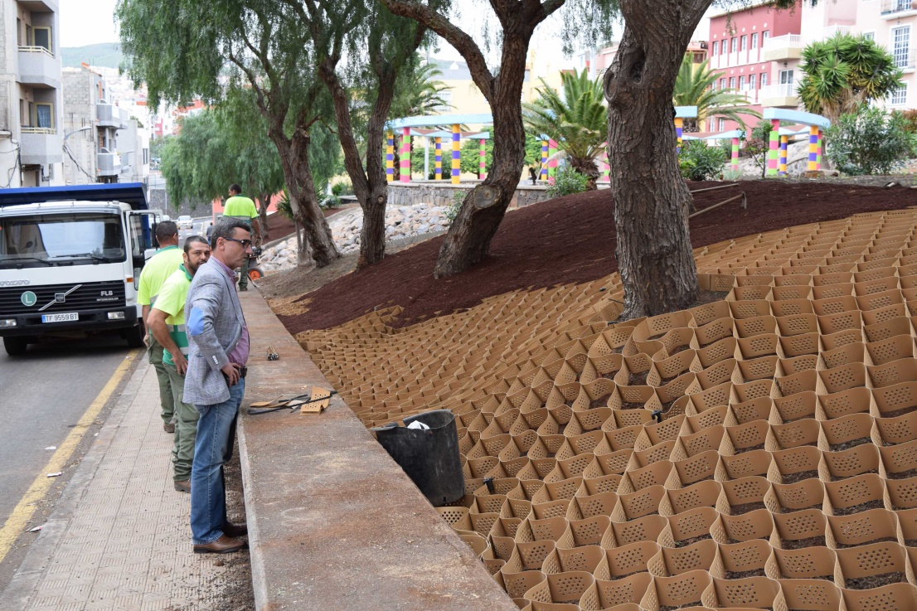
Soluciones…

Slide 15
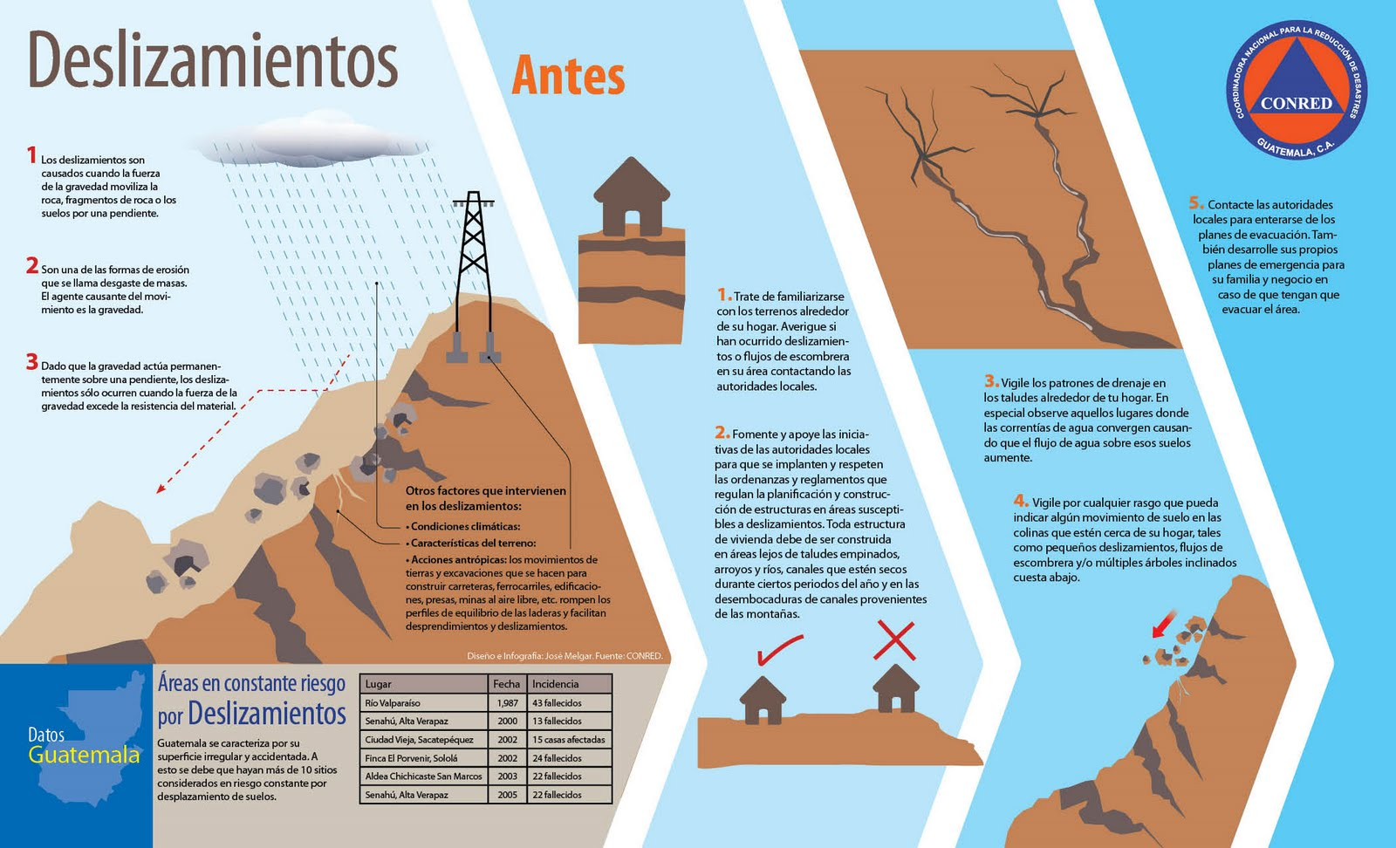

Slide 16
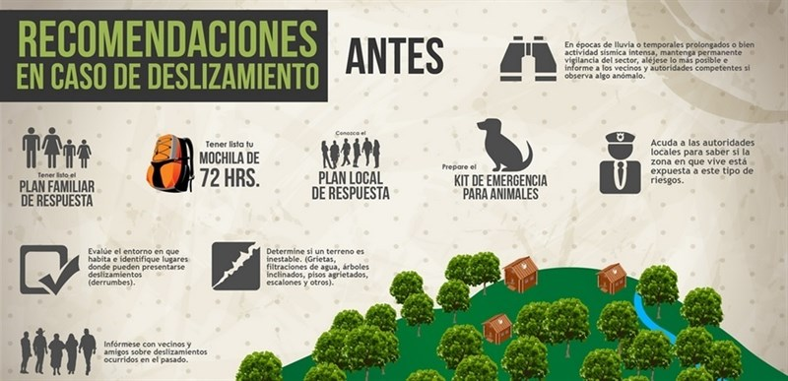

Slide 17
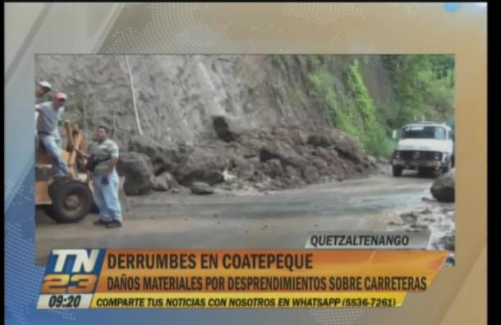
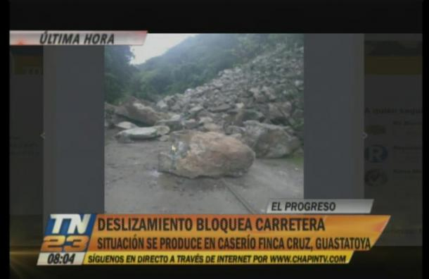
Últimas noticias en Guatemala

Slide 18
D E R R U M B E S E N
G U A T E M A L A

Slide 19
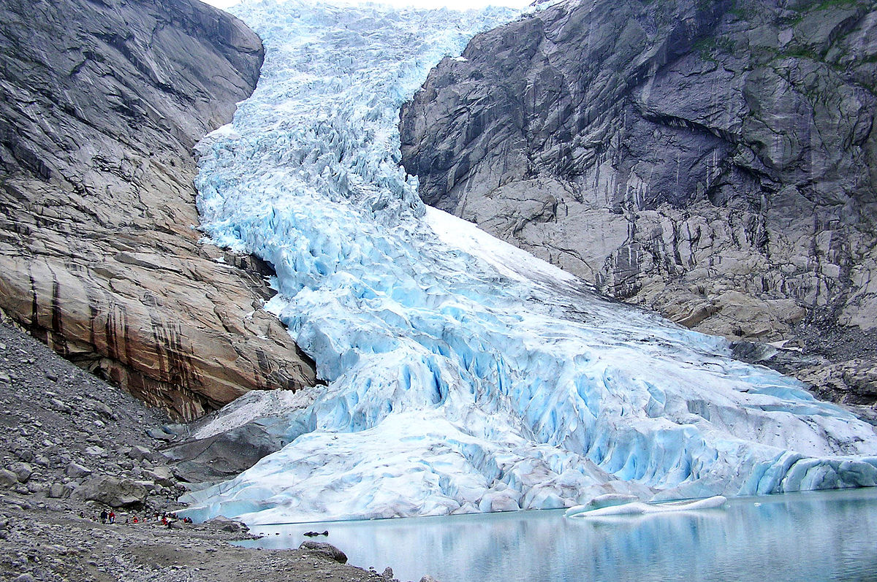
Erosión por Glaciares

Slide 20
OBJETIVOS
Explicar cómo se mueven los glaciares.
Describir las pruebas por erosión y depositación causadas por glaciares.
Comparar y contrastar la depositación glaciar y los derrubios.

Slide 21
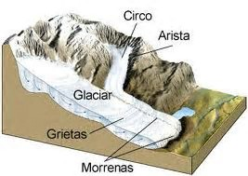
Zona de glaciares continentales
Ablación. Proceso que ocurre cuando un glaciar recoge partículas rocosas sueltas.
Depósitos de morenas. Montículos de materiales depositados al final de los glaciares.
Depósitos derrubiados. Depósitos de aguanieve y sedimentos, los más pesados se depositan primero.
Éskeres. Depósitos glaciares formados por aguanieve, arena y grava. Regularmente quedan en el centro del glaciares.

Slide 22
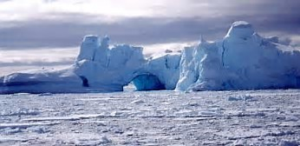
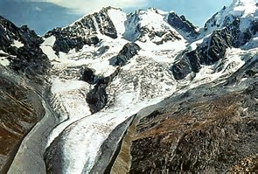
Tipos de glaciares
Continentales
Valles

Slide 23
ACTIVIDAD PRÁCTICA…3
¿Cómo se rompe un glaciar?

Slide 24
CONSTRUIR. Apilar los trozos de madera como si fueran ladrillos de una pared.
Colocar la primera fila con cuidado y la segunda debe iniciar en la mitad del bloque de la primera fila. Las siguiente fila igual que la primera.
Utilizar cómo mínimo en la base 7 trozos. Colocar encima de 7-8 filas o más de altura.
DESCARTAR. Verificar lo que sucede al ir eliminando de la base trozo por trozo. Anote en que número de trozo con el que la base cede.

Slide 25
I M P O R T A N C I A D E L O S
G L A C I A R E S

Slide 26
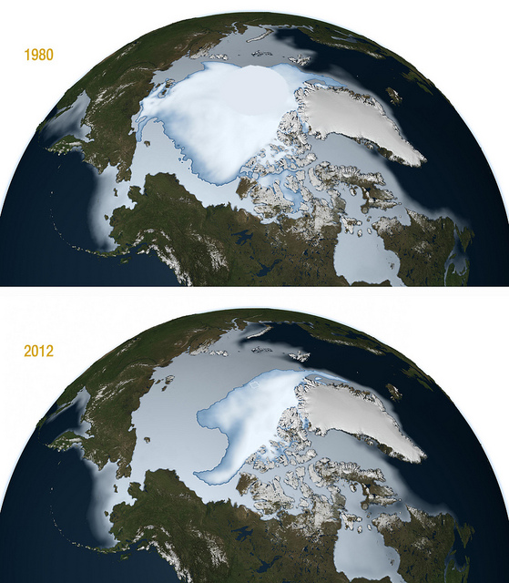
Glaciares en retroceso
La masa del glaciar cambia continuamente con
variaciones del clima, estaciones, así como
con respecto a periodos más largos como
cambios climáticos locales y globales.
Estos cambios ambientales inducen cambios en:
• La cantidad de nieve añadida a la superficie
del glaciar.
• Cantidad de nieve que se pierde por fusión
y sublimación.

Slide 27
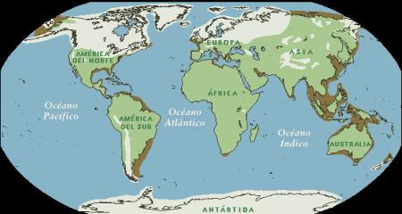
Mapa de glaciares en el mundo

Slide 28
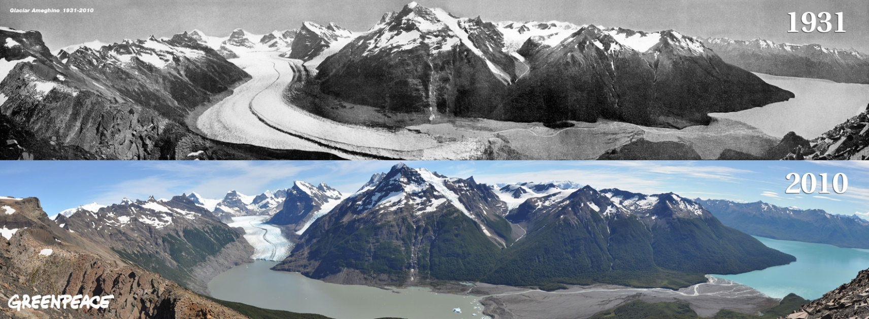
Evidencias del retroceso de los glaciares

Slide 29
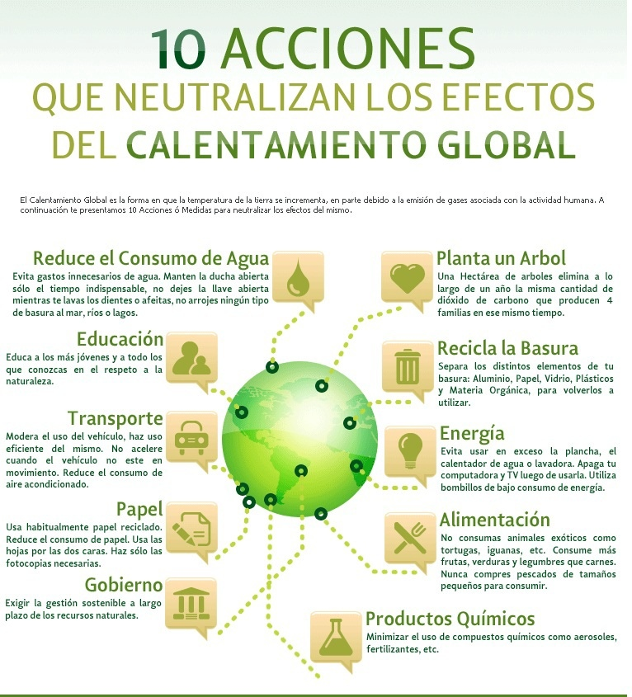
S o l u c i o n e s

Slide 30
L A A N T Á R T I D A Y E L
R E T R O C E S O

Slide 31
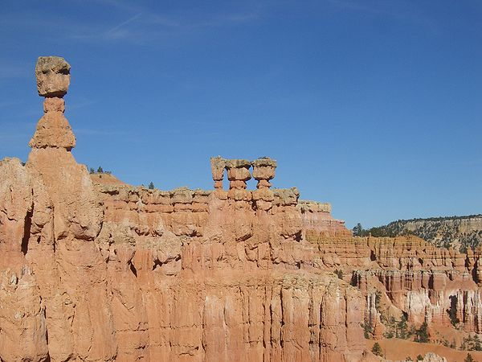
Erosión causada por el viento

Slide 32
Objetivos
Diferenciar cómo causa deflación y abrasión el viento.
Reconocer cómo se forman el loes y las dunas

Slide 33
Causas de la erosión por viento
Deflación. Proceso de desgaste del suelo en donde el viento sopla sedimentos sueltos como limo y arena.
Tormentas de arena. Nube de arena que se mueve a ras del suelo llevando gran cantidad de granos de arena.
Abrasión. Proceso de erosión de la roca por raspado y desgaste del viento con sedimentos.
Tormentas de polvo. Nube que contiene limo y arena unidas que se elevan en la atmosfera. Pueden viajar cientos de kilómetros.

Slide 34
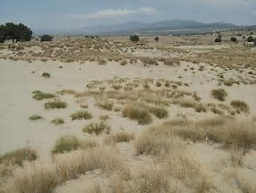
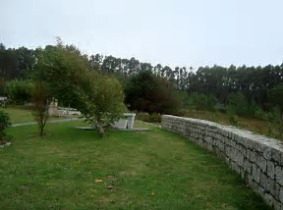
Reducción de la erosión por viento
Rompe vientos: Sembrar arboles a lo largo de los campos de cultivo reduce la energía del movimiento del viento. Esto aumenta el nivel de humedad del suelo.
Raíces: Sembrar plantas con raíces fibrosas reduce la erosión. El pasto es un ejemplo de este tipo de plantas.

Slide 35
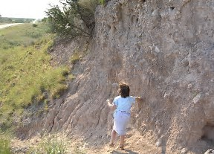
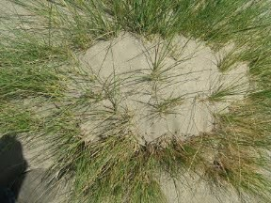
Depositación por el viento
Loes: Es una acumulación de sedimentos depositados por el viento.
Dunas: Montículo de sedimentos a la deriva por el viento.

Slide 36
T O R M E N T A S
D E
A R E N A

